Slide 1
产业动态信息汇总
汇报人：杨慧

Slide 2
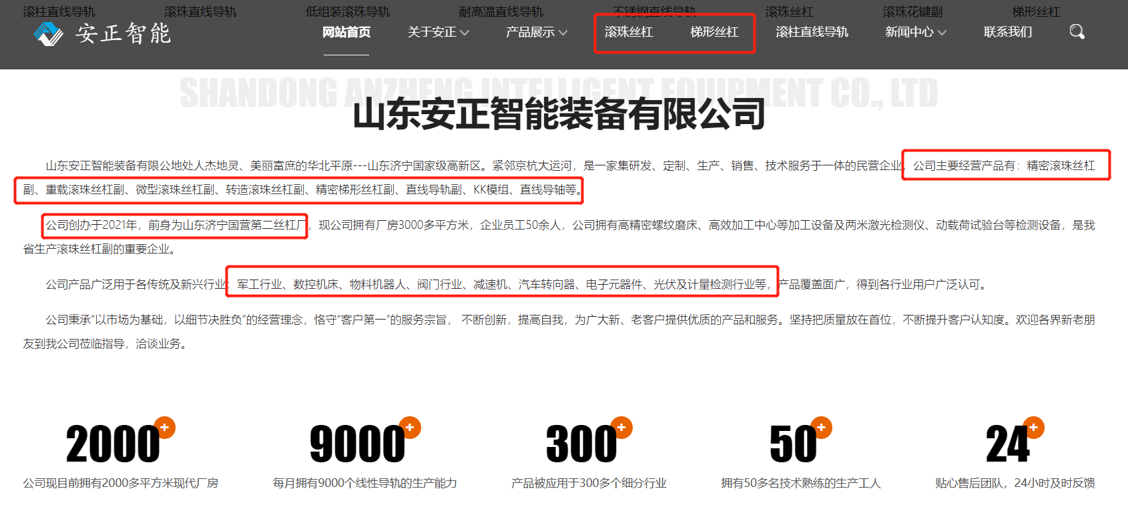
Part1
产业动态
1.1、山东安正智能装备有限公司（滚珠丝杠、梯形丝杠生产厂家）

Slide 3
Part1
产业动态
山东安正智能装备有限公司公众号对“我国滚动部件产业发展现状及趋势”的文章
该公司针对国产数控机床对滚动部件需求展开的分析，表示滚动部件的标准化、系列化、通用化程度很高，市场潜力大，十分有利于组织专业化大批量生产。但国内不具备产业化的能力。具体现状如下：
目前我国滚动功能部件生产企业有50家（不含台湾省），研究院所、高校共3家，企业附属研究机构3个。其中，生产滚珠丝杠的企业有48家，年产值可达6.5亿元。从全球范围看，我国滚动功能部件产业虽然是制造厂商最多的国家，但生产不集中、分布不合理、总产量和产值不高，除少数重点骨干企业的部分产品达到或接近国外水平外，多数企业只能生产中低档产品，且品种单一、含金量偏低，至今尚无一个在国际上有影响力的知名品牌，尚无一家上市公司。
我国滚动功能部件产业与国外的主要差距是：专业生产水平不高；信息化管理滞后；产业化进程缓慢；个性化服务跟不上。从产品总体水平看，我们处于发达国家名牌产品之下，发展中国家之上的中偏上水平，中低档产品与国外同类产品差距较小或基本持平，但生产效率却远远低于国外。而高性能、高档次的产品（高速、高精度、特高精度、低噪音等）与NSK、THK、Rexroth等知名企业有明显差距，成为制约国产高档数控机床发展的瓶颈。

Slide 4
Part1
产业动态
国外滚动功能部件产业的总体水平和产品发展走势有以下特点：
1）生产规模大，信息化管理水平高，以大规模集约化制造的成本和速度，提供全方位满足用户个性化需要的众多系列产品。企业资本雄厚，产业化的速度快。
2）产品原创力强，新产品研发速度快，对市场需求反应十分灵敏，每年都推出一批具有时代气息的自主知识产权的新品，并迅速申请专利。
3）工艺水平高，装备数控化率高，生产效率高，产品质量稳定。
4）拥有先进的检测仪器和产品性能试验设备，为批量生产的产品和新产品的研发提供品质保证，用检测数据和性能对比曲线取信用户。
5）不但能向用户提供所需硬件商品，还可为用户提供解决方案的软件服务。
国外知名企业滚动部件发展方向：高速、精密、重载、复合化、智能化、环保化

Slide 5
Part1
产业动态
总结我国当前滚动功能部件产业需要重点发展的技术包括：
在滚动功能部件的新产品开发方面：
1．批量生产精密高速滚珠丝杠副的制造技术和装备。
2．与直线电机配套的高速、高刚度、低噪声精密滚动直线导轨副。
3．根据主机的需要研发智能化、复合化、机电一体化的高性能滚动功能部件产品。
4．用于重型数控机床的高精度、高刚度滚柱直线导轨副。
5．开发滚动功能部件绿色产品。
在提升制造工艺水平方面：
1．满足尺寸稳定性、可靠性、易成型性和生产效率要求的新材料及热工工艺及其装备的开发。
2．滚珠丝杠精密冷轧技术及装备的国产化，P3级以下的滚珠丝杠全面推广冷轧工艺。
3．引进并消化吸收"CNC精密旋风硬铣削"技术，装备国产化使P3级以下以旋风铣手段部分取代螺纹磨削。
4．滚珠返向装置的优化设计及一次成型制造技术的产业化。
5．提高滚道廓形精度的相关技术。

Slide 6
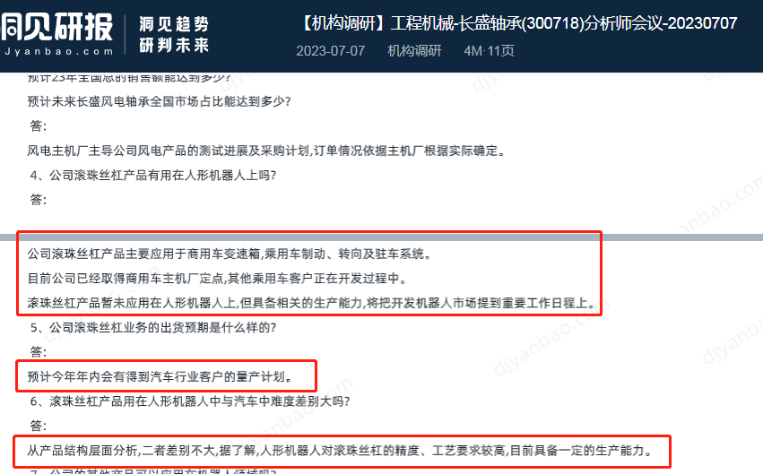
Part1
产业动态
1.2、长盛轴承的滚珠丝杠业务主要用在汽车领域，未来也会用在机器人领域

Slide 7
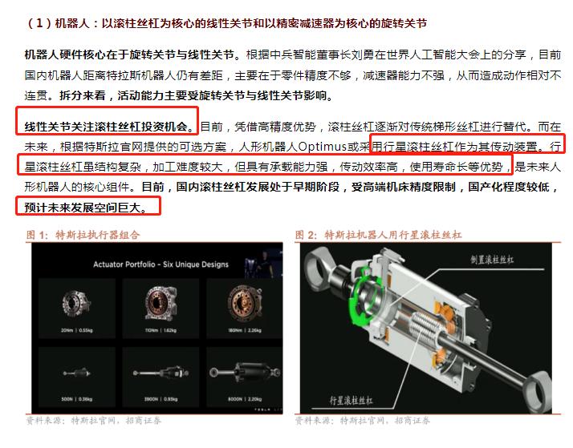
Part1
产业动态
1.3、招商证券对滚柱丝杠的分析报道，称滚柱丝杠未来发展空间巨大，同时对于中长期产业趋势预测中看好电动化、智能化大趋势下电动智能汽车的渗透率增加

Slide 8
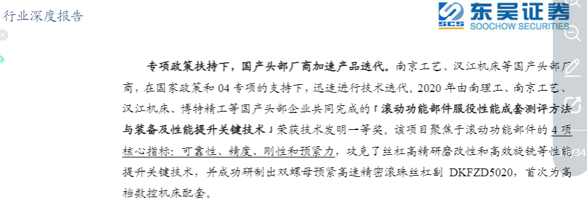
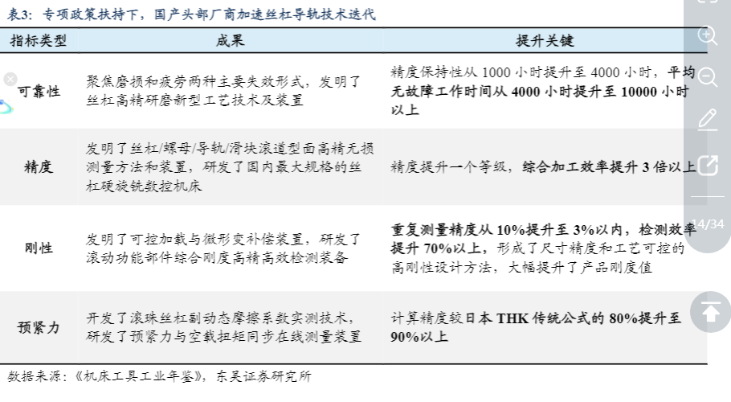
Part1
产业动态
1.4、东吴证券研报中分析目前部分丝杠厂家联合攻克提升丝杠4项核心指标包括可靠性、精度、刚性、预紧力的关键技术，提升效果主要还是和精度有关

Slide 9
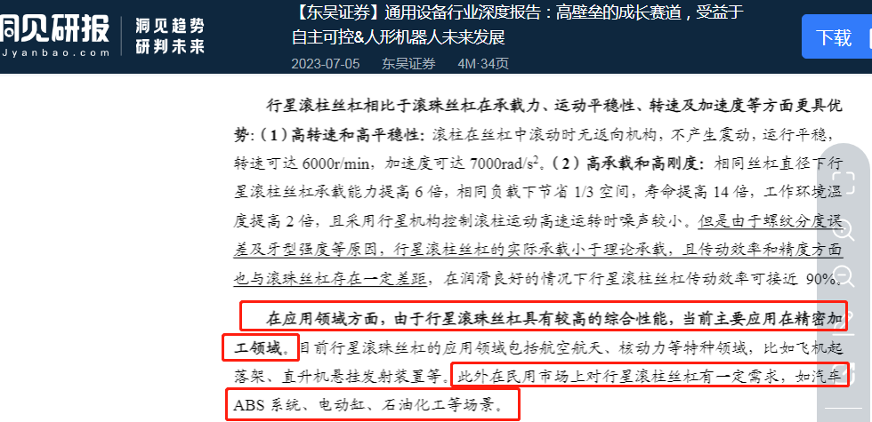
Part1
产业动态
东吴证券研报有提到行星滚柱丝杠民用方向的电动缸、石油化工场景存在一定的需求。

Slide 10
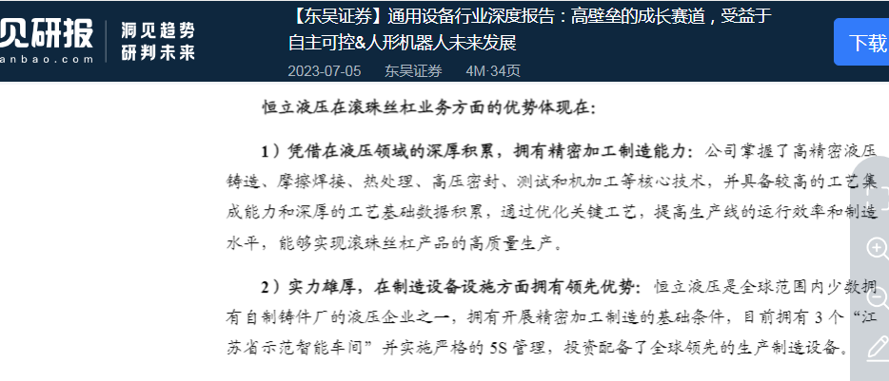
Part1
产业动态
东吴证券研报中总结了恒立液压在滚珠丝杠业务方面的优势

Slide 11
Part3
次步发展建议
1、关注滚动部件厂家对滚动部件的报道和理解，从中了解其可能布局，同时滚动部件朝着智能化、环保化、复合化（未解释）发展的趋势和存在的机会，并结合券商分析，滚动部件除了在机床、汽车领域的应用外，其他领域也逐渐关注；
2、根据最近的观察，近期有较多证券公司发布关于滚柱丝杠的研报分析，可联系部分的证券机构，向其介绍滚柱丝杠在工程机械方向的应用潜力，寻求可能的合作；

